Slide 1


Preparazione al gioco web -
Nothing to Hide
La privacy come diritto umano
Comprendere la differenza tra la privacy nella vita quotidiana e la privacy online

Slide 2

Cosa impareremo?
il livello di privacy online
i dati raccolti tramite piattaforme e app
la differenza tra privacy digitale/privacy online e privacy nella vita quotidiana
👉 La portata della privacy digitale varia
Notes:
TEACHER NOTE
🎯 Focus of the Module
This module deals exclusively with digital privacy.
👉 It does not cover:
Privacy in the home
Physical or personal spaces
Teachers should actively emphasize that:
Digital privacy works differently from privacy in everyday life.
Data is generated automatically online.
Content can be stored and shared.
“Private” does not necessarily mean “for my eyes only.”
Framing the Parent’s Role Correctly
It is important to make clear that:
Parents are part of the protection and support system.
Digital skills need to be learned.
Guidance and supervision are beneficial.
The goal is safe and responsible use, not complete freedom.

Slide 3

COSA SIGNIFICA PRIVACY DIGITALE?
Privacy digitale significa:
Capire quali dati vengono generati
Sapere chi può visualizzare tali dati
Prendere decisioni consapevoli su quali informazioni condividere
Si tratta di avere il controllo sui propri dati.
Solo io
Chi può vedere i miei dati?
3. Io, gli altri utenti e il fornitore della piattaforma/app
2. Io e il fornitore della piattaforma/dell'app
Notes:
Discuss the 3 areas of digital privacy:
data is private to me = only I know about it
data is private to the public, but shared with platform providers = others may not see it, but my data might be processed, shared with and selled to third parties
data is public = I shared it on social media for everyone/ all social media users to see. It might be distributed or used without me knowing or consenting

Slide 4

Il GDPR: I tuoi dati online, i tuoi diritti
Quali diritti hai quando utilizzi i social media e le piattaforme digitali?
Discussione: Conoscete i vostri diritti ai sensi del Regolamento generale sulla protezione dei dati (GDPR)? (Kahoot)
A coppie: individuate 5 diritti che vi spettano in merito ai vostri dati online
Hai il diritto di…
CONOSCERE | Quali dati raccoglie la piattaforma su di te Perché vengono raccolti e come vengono utilizzati
ACCEDERE | Chiedere di consultare i dati che l'azienda possiede su di te
CORREGGERE | Chiedere che le informazioni errate vengano corrette
CANCELLARE | Richiedere la cancellazione dei tuoi dati (“Diritto all'oblio”)
CONTROLLARE | Decidere se le aziende possono utilizzare i tuoi dati per determinati scopi Modificare le impostazioni sulla privacy e le autorizzazioni
AVERE UNA COPIA | Richiedi una copia dei tuoi dati personali
Notes:
Start with our Kahoot: Data Protection: Are you a GDPR expert? https://www.datapro.education/tools/

Slide 5
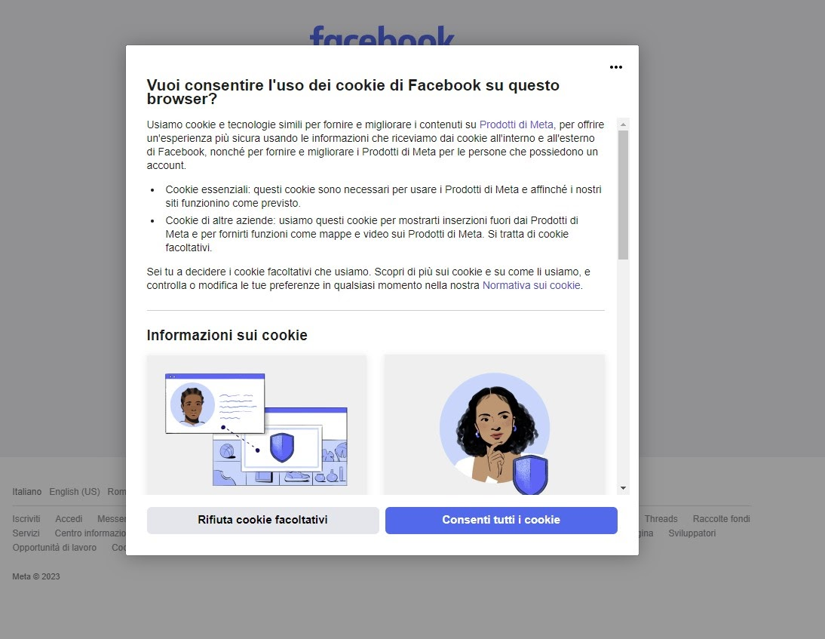



Come fanno le app a sapere cosa stai facendo?
Tracciamento
Cosa succede dietro le quinte?
Utilizzo di app e siti web:
Cookie
Tracker
Strumenti di analisi
Tracciamento in-app
Possono rilevare:
quali pagine web visiti online
quanto tempo rimani su una pagina web
con quali elementi interagisci cliccandoci sopra
Esempio:
Notes:
🎮 Nothing to hide Game: Play Cookie-Game

Slide 6
Annunci online solo per te
*Scheda di lavoro disponibile: (Scheda di lavoro Data Pro Giochi Web - Compito 2)
🔍Discutete in classe: perché la pubblicità è così importante?
Senza i dati personali
➡️ Annunci per tutti
➡️ un piccolo gruppo di persone è interessato, interagirà e acquisterà
Con i dati personali
➡️ Annunci personalizzati
➡️ avrai maggiori probabilità di interagire con contenuti che ti piacciono
➡️ tasso di clic più elevato
➡️ profitto più alto
👉Le aziende pagano di più per gli annunci personalizzati
Notes:
Explain why personalization leads to more platform interaction and screen time → money. Eg: regular ads = cost a lot of money to create, non specific, lower probability users will click nor buy products
Use Task 2 from our worksheet “Worksheet DataPro Webgames” available on our website in “for teachers” > ”training material” https://www.datapro.education/training-material/
personalized ads = costs money to create, higher probability of reaching the right customers → more effective

Slide 7

IL CONTESTO È IMPORTANTE
Discussione in classe:
Usi i social media?
Quali app usi?
I tuoi genitori lo sanno?
👉 I rischi online spesso non sono immediatamente evidenti.
Notes:
Explain context of privacy beyond ‘rights’ and protection by the GDPR.
Encourage critical thinking: what do I want others to know about me? Do I have the right to share data about others? Is my profile public or private?
→ Preparation for Nothing to hide game, concerning children and teenagers up to 13 years of age

Slide 8
CONDIVISIONE E SENSIBILIZZAZIONE

Slide 9


Cosa significa “condividi con tutti”?
Se pubblichi con un profilo pubblico o rivolgendoti a tutti gli utenti (non solo agli amici), i tuoi dati potrebbero non solo essere visti da estranei, ma anche:
copiati
scaricati
modificati
condivisi
ricaricati
da altri utenti e su altre piattaforme.
I contenuti pubblicati su Internet sono quindi
visibili a tutti
facili da registrare, scaricare, modificare e inoltrare
quasi impossibili da cancellare completamente
*Kahoot “Postare o non postare?
Notes:
What does public mean in a non-digital vs digital context? Ask in class and collect examples from special social media apps/ platforms
Play Kahoot: To Post, or Not To Post? available on https://www.datapro.education/tools/

Slide 10




Cosa si intende per “pubblico” su Internet?
“Pubblico” può voler dire:
un profilo pubblico
una foto o un video pubblicato pubblicamente
un commento sotto un video pubblico
una posizione condivisa
informazioni personali nella biografia o nella sezione “Chi sei”
💡Come potrebbe uno sconosciuto mettere insieme piccoli dettagli e informazioni provenienti da diversi account sui social media? *Scheda di lavoro
Notes:
Ask in class: How could a stranger combine small details and information from several social media accounts?
Use Task 2. ‘Your data profile’ on worksheet ‘DataPro webgames’ https://www.datapro.education/tools/

Slide 11

Riflessione: cosa potrebbe rivelare di voi il vostro profilo dei dati?
Conseguenze
per gli sconosciuti
per i tuoi contenuti (foto, video, ecc.)
per il tuo futuro
per le tue abitudini di consumo (pubblicità)
per gli altri: familiari, amici
per le persone visibili o taggate nei tuoi contenuti
Notes:
After doing task 2. from the worksheet, groups may present their data profiles and discuss the risks & possible dangers to others
!Stress it is about awareness rather than about being afraid!

Slide 12
Discussione: Di quali informazioni posso fidarmi online?
Lista di controllo prima di mettere “Mi piace”, commentare o condividere un contenuto:
? Chi ha condiviso l'informazione/il contenuto?
? Conosco questa persona/istituzione?
? Perché è stato pubblicato?
? Mi fido di questa informazione?
? Dove posso verificare che l'informazione sia corretta?
→ Prima di interagire con un contenuto:
Fermati un attimo
Respira
Conta fino a 5
Chiediti: perché voglio condividere/interagire con questo?
*Interacty: Smaschera la Notizia!
Notes:
Explain that interacting with content (sharing, liking, forwarding) will help it spread more easily and rapidly over social media (algorithmic competence)
Play interacty game ‘Unmask the News!’ available on https://www.datapro.education/tools/

Slide 13
Decidi: Interagire o Ignorare?
→ Nelle slide seguenti vedrai dei post fittizi tratti dai social media. Valuta se le informazioni sono attendibili e se è opportuno interagire, mettere “mi piace”, condividere, commentare o ignorare il contenuto.

Slide 14

Decidi: Interagire o Ignorare?
Notes:
Solution:
X Ignore
Why?
devalues professionals and science (doctors do not want you to know this)
source check: unknown ‘news channel’
overly catchy heading (‘shocking discovery’)
makes promises (‘burns 10kg in 7 days’)

Slide 15
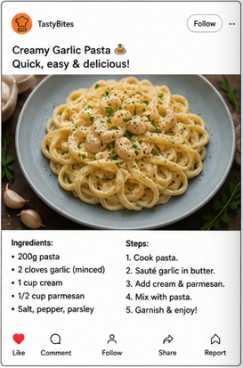
Decidi: Interagire o Ignorare?
Notes:
Solution:
Ok to Interact

Slide 16

Decidi: Interagire o Ignorare?
Notes:
Solution:
X Ignore
Why?
demonizes general, non-specific groups (‘companies’)
creates fear, generates panic, simulates urgency (‘cancer’, ‘protect your family’)
source check: unknown ‘health’ account
overly catchy heading (‘breaking)

Slide 17

Decidi: Interagire o Ignorare?
Notes:
Solution:
X Ignore
Why?
unrealistic prizes
payment required to claim reward/ prize
no further information on selection procedure or cause given

Slide 18
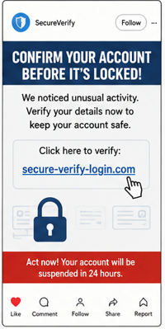
Decidi: Interagire o Ignorare?
Notes:
Solution:
X Ignore
Why?
simulates urgency
includes an external link

Slide 19
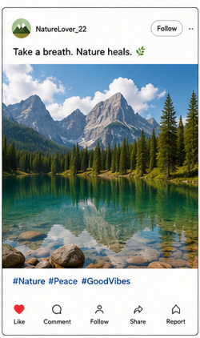
Decidi: Interagire o Ignorare?
Notes:
Solution:
Ok to Interact

Slide 20

Decidi: Interagire o Ignorare?
Notes:
Solution:
X Ignore
Why?
pyramide scheme
unrealistic promises
promises money

Slide 21

Decidi: Interagire o Ignorare?
Notes:
Solution:
X Ignore
Why?
simulates urgency
pretends to know/ have access to ‘secret knowledge’
demonizes + generalizes a group ‘they’

Slide 22
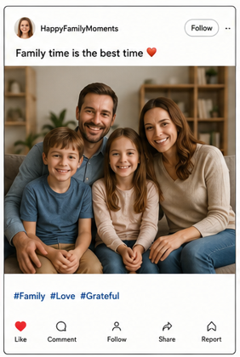
Decidi: Interagire o Ignorare?
Notes:
Solution:
Ok to Interact
Consider:
Do I know these people? Why do I want to interact?

Slide 23
Discussione in classe:
Quali sono i segnali più comuni che indicano che è meglio ignorare un post?

Slide 24

https://dataprogames.ph-freiburg.de/nothing-to-hide/
Notes:
Teachers: Please read the Game Guide first!
Play Nothing To Hide:
https://dataprogames.ph-freiburg.de/nothing-to-hide/

